Slide 1
Школьная жизнь МАОУ «СОШ№41» 2019-20 учебный год
Зам. директора по УВР
Тимофеева И.Ю.

Slide 2
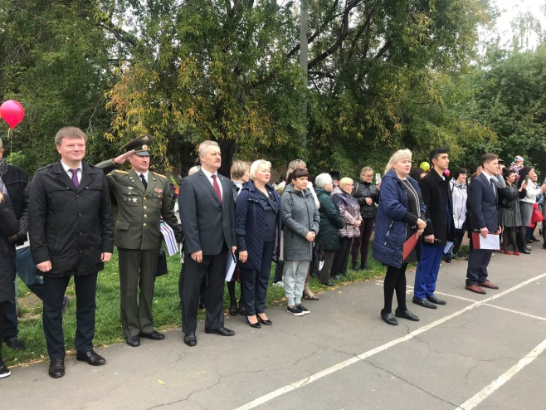
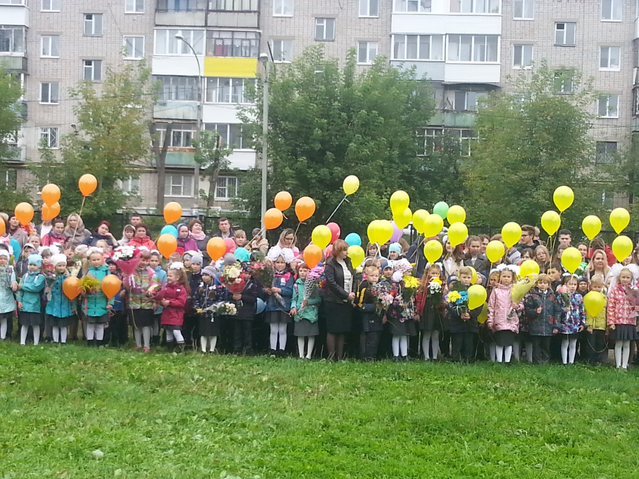
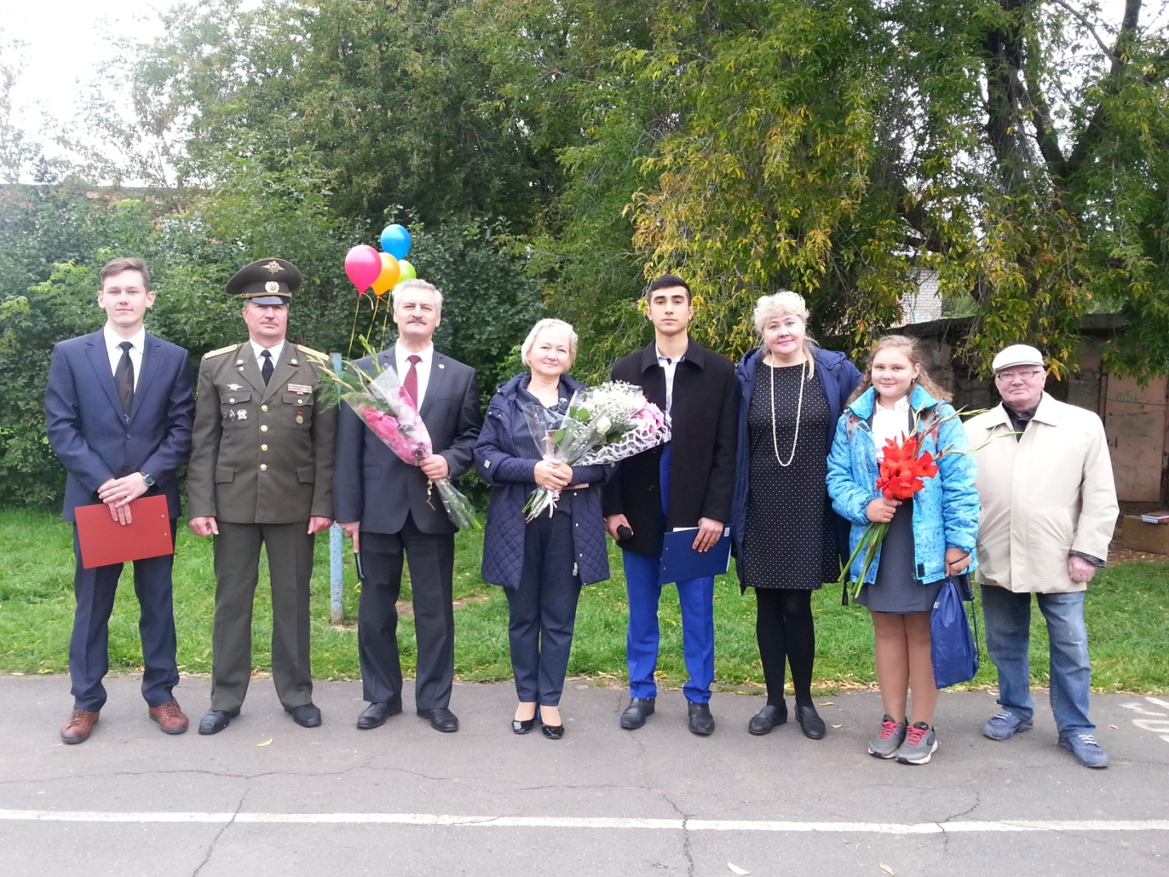
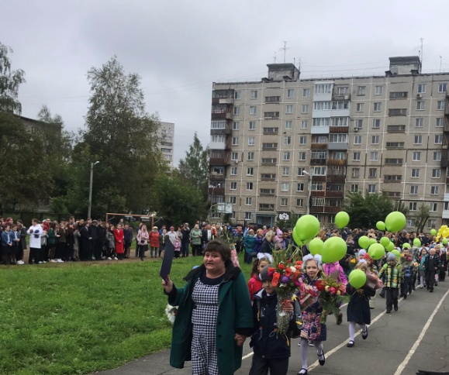
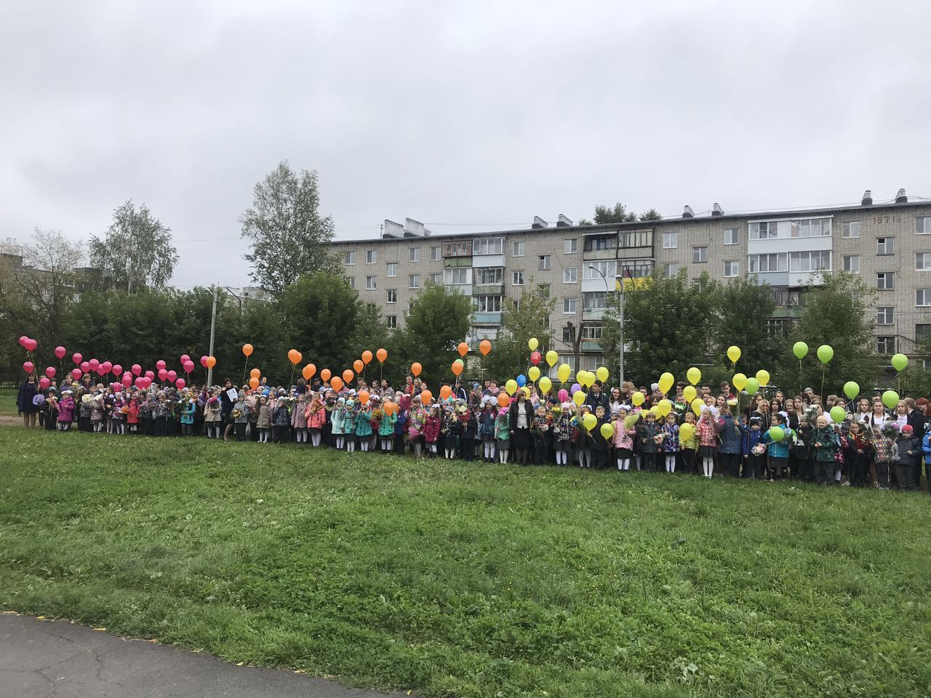
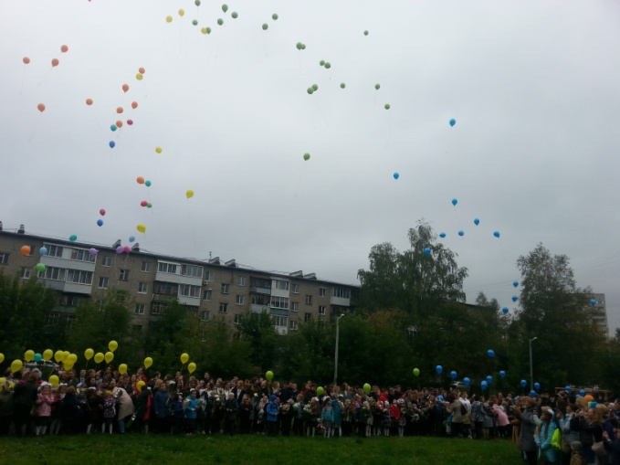
День Знаний

Slide 3
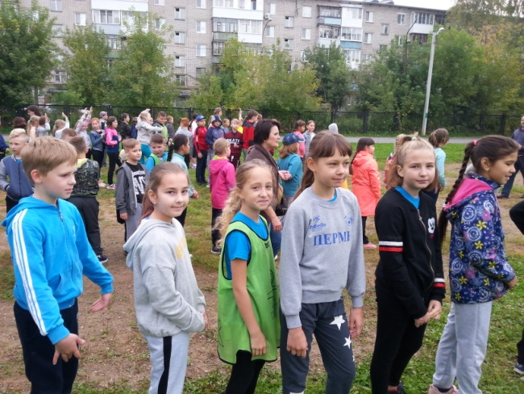
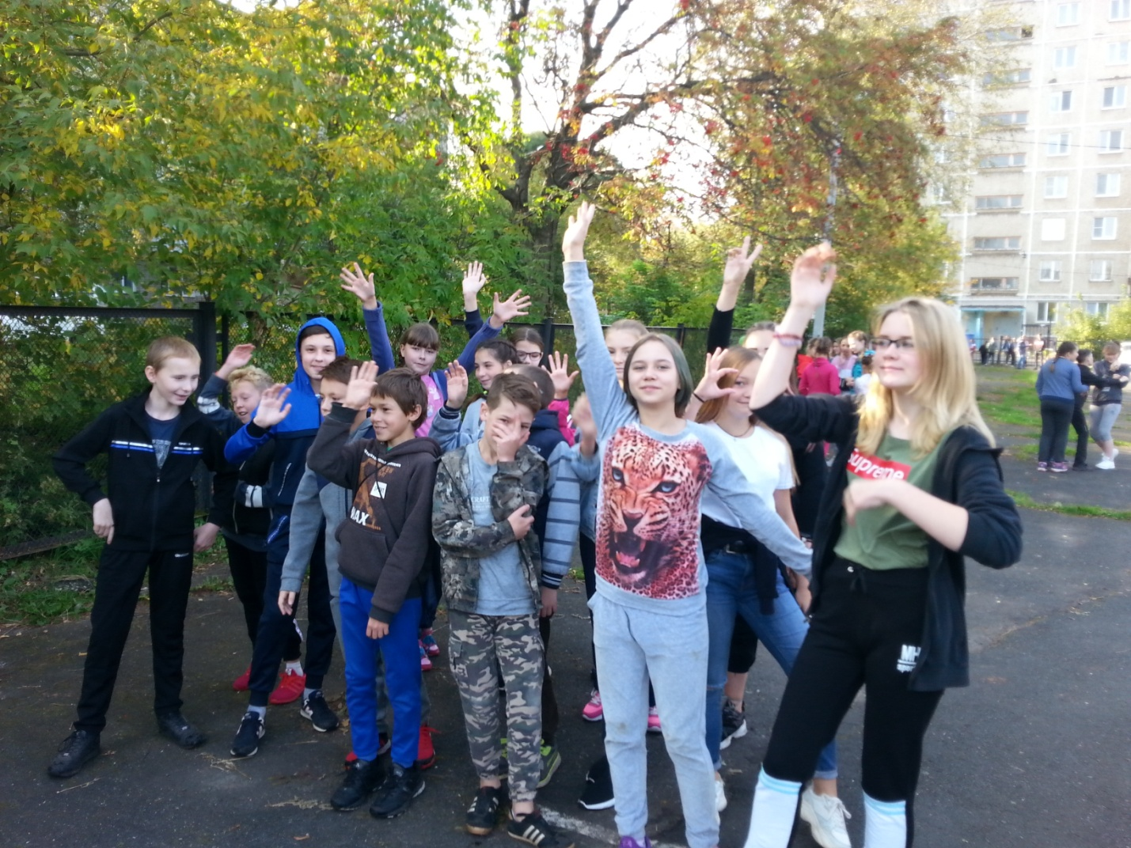
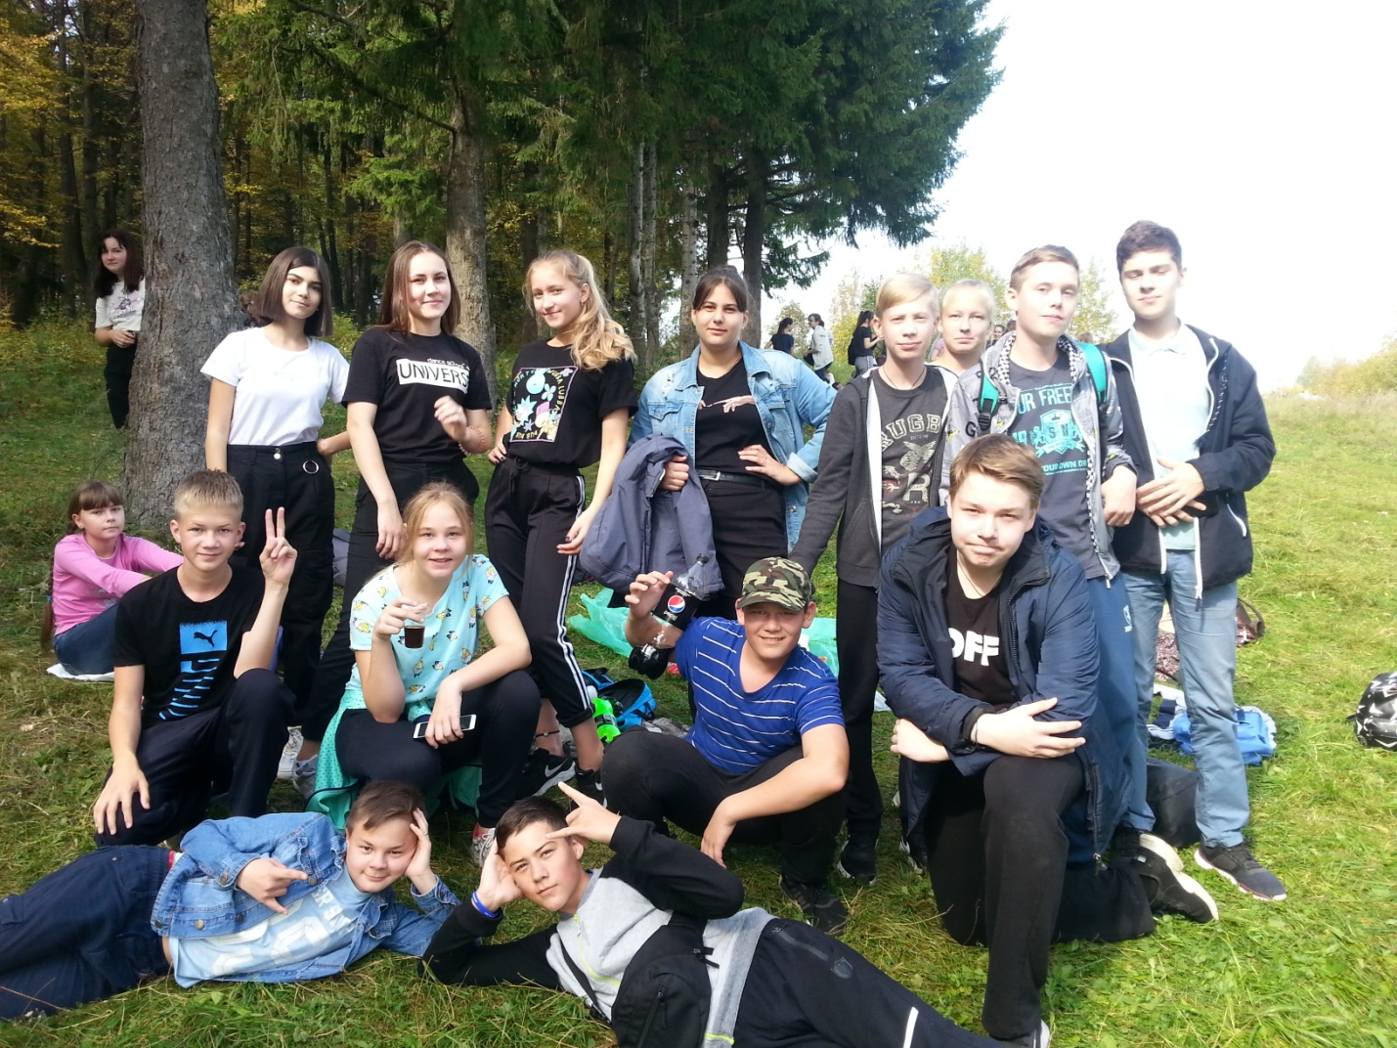
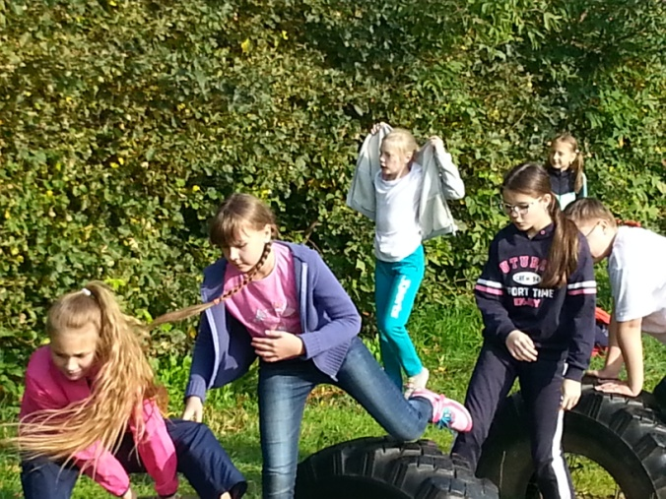
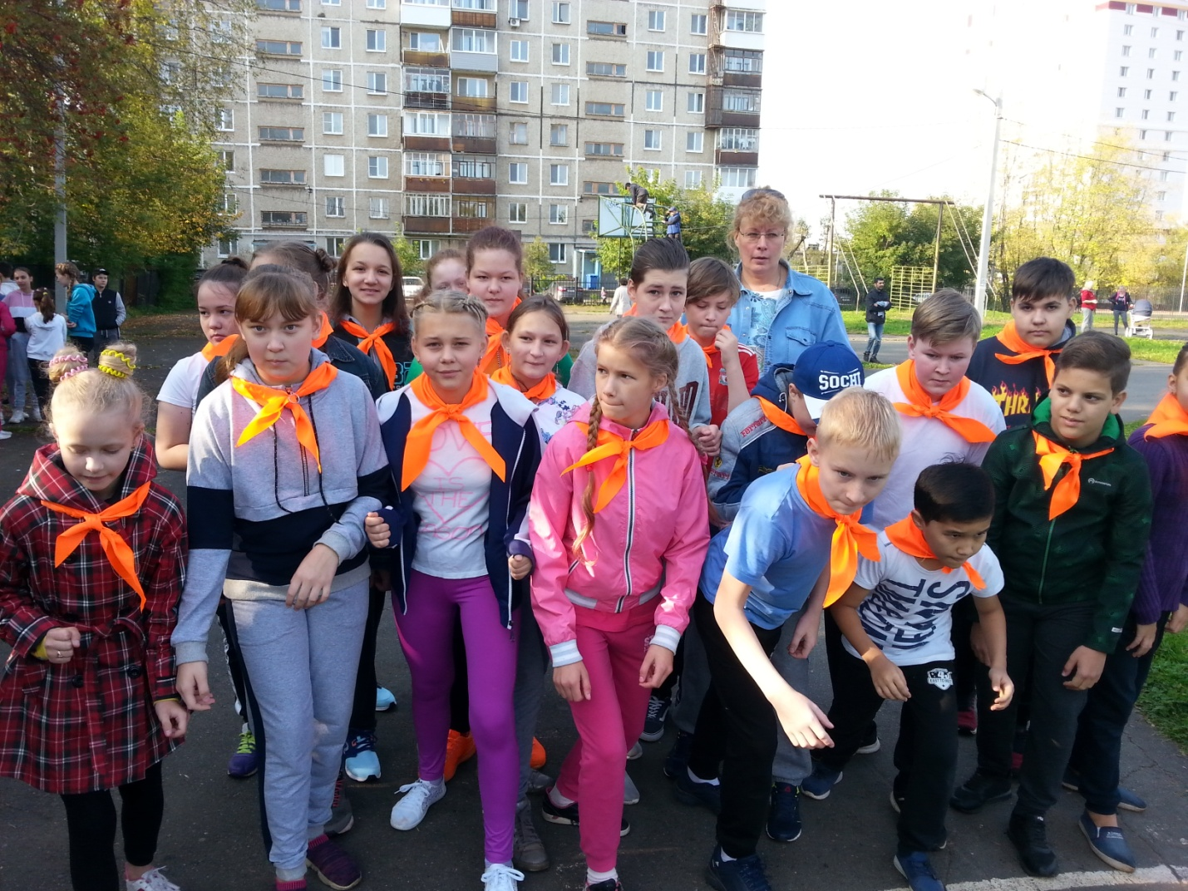
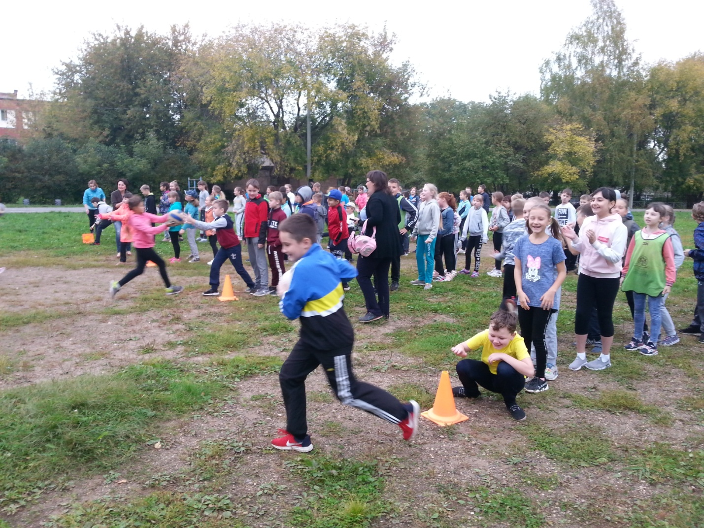
13 сентября. День Здоровья

Slide 4
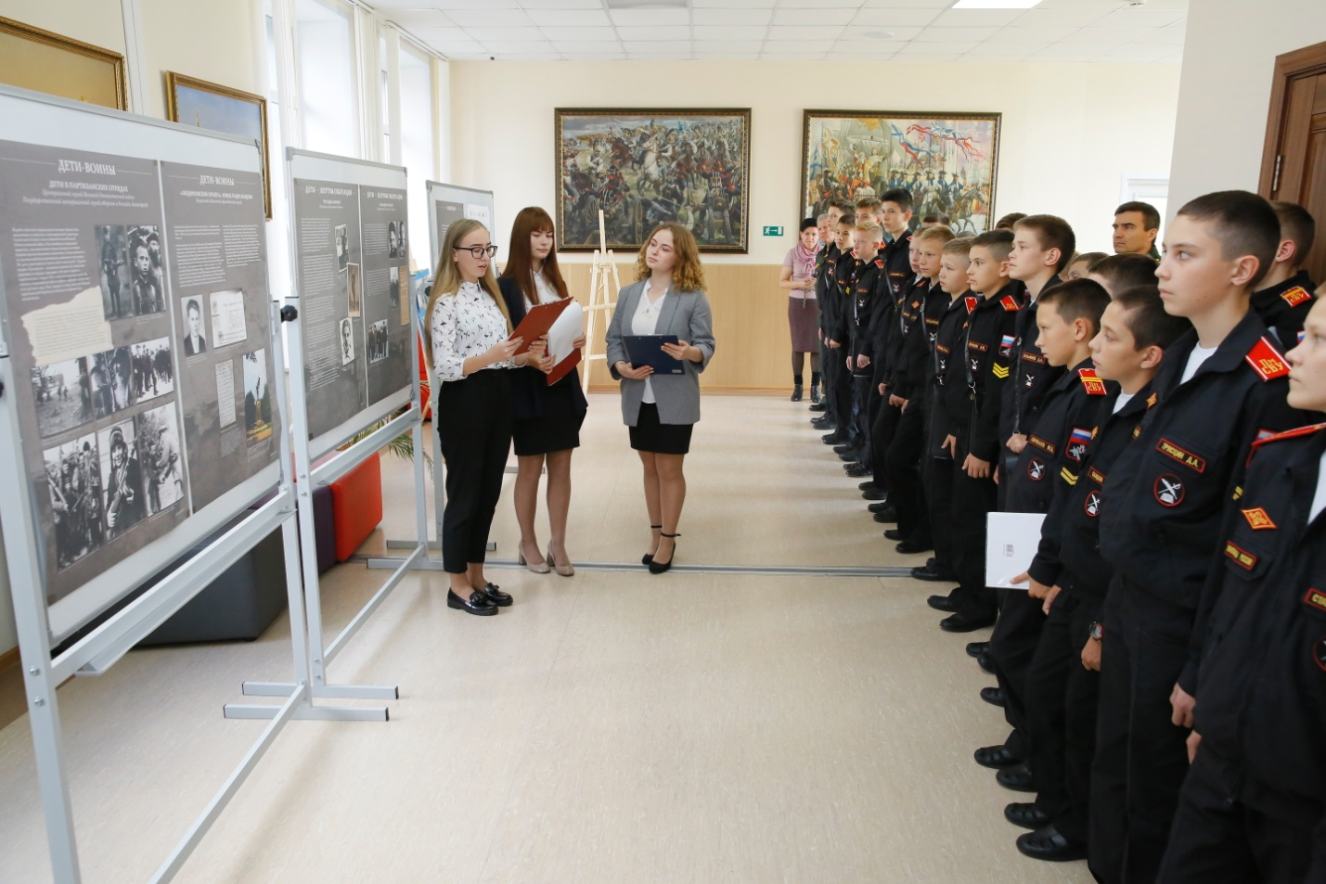
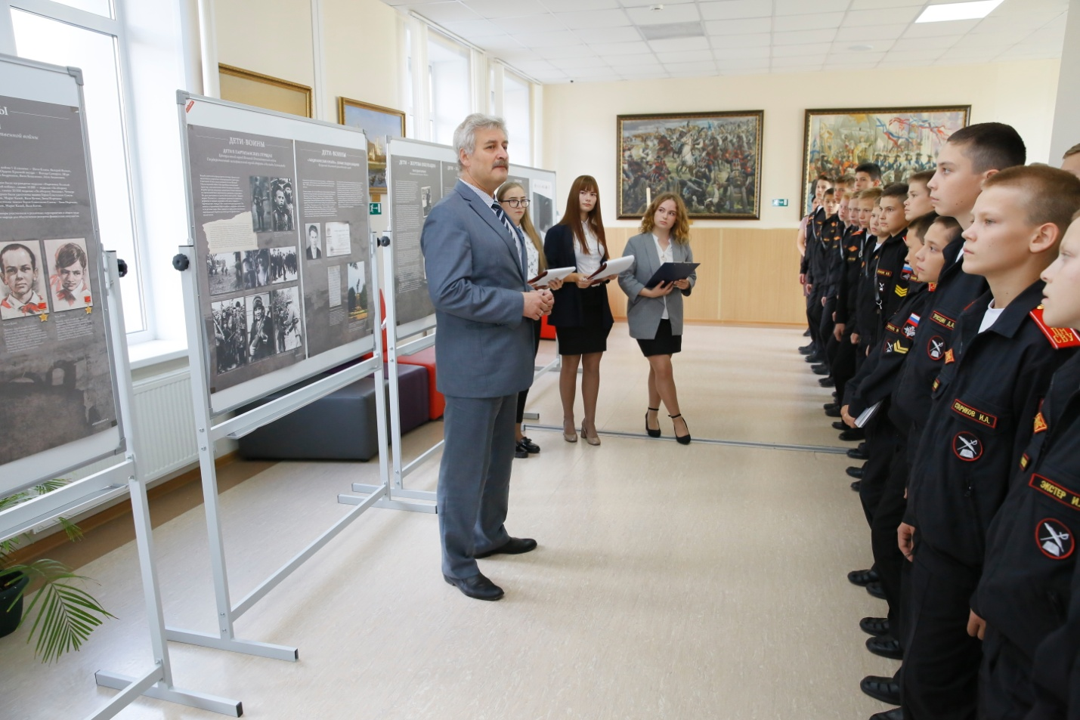
18 cентября «В рамках партнерских отношений школы с Музеем Победы на Поклонной горе г. Москва и Пермским военным суворовским училищем Министерства обороны РФ г. Звездный, экскурсоводы шк 41 - Перевозчикова Анастасия, Кошкина Кристина и Носырева Алена рассказали о детях - героях Великой Отечественной войны.

Slide 5
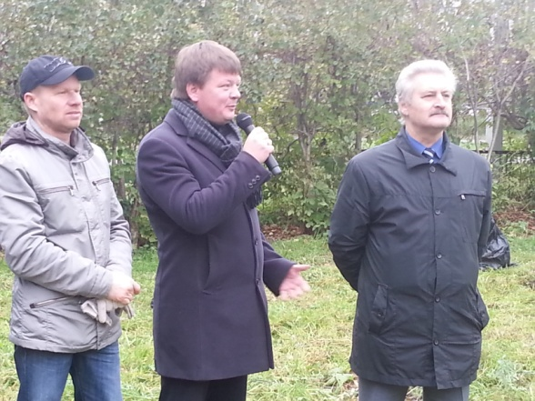
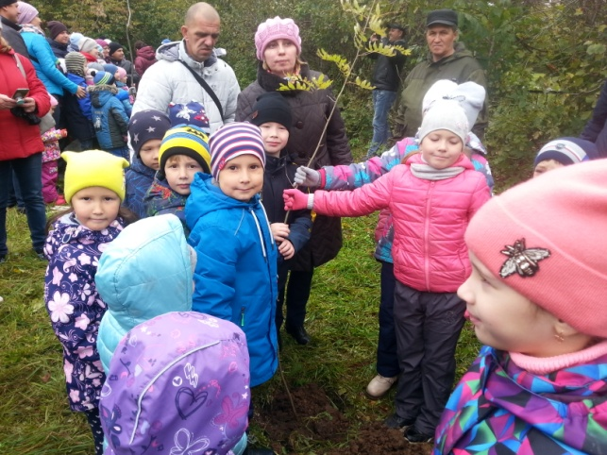
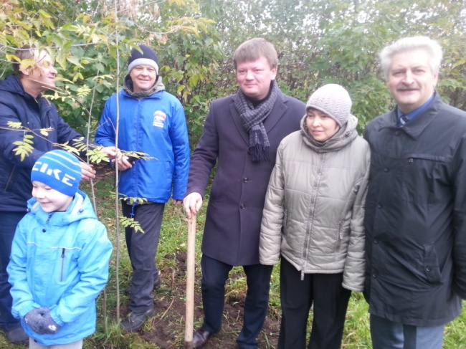
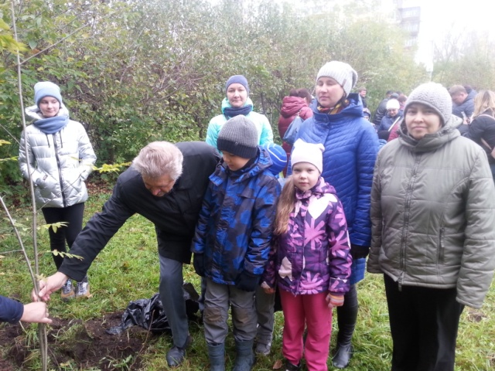
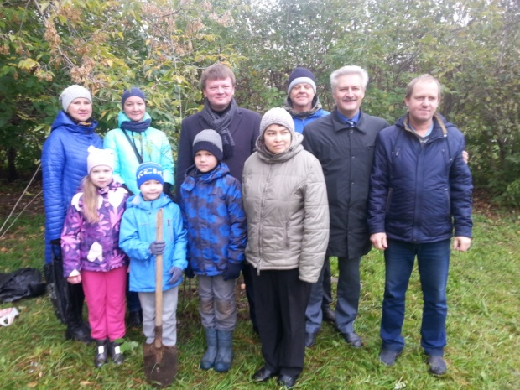
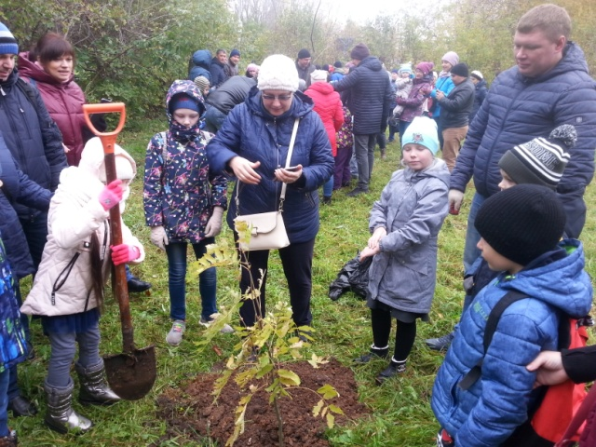
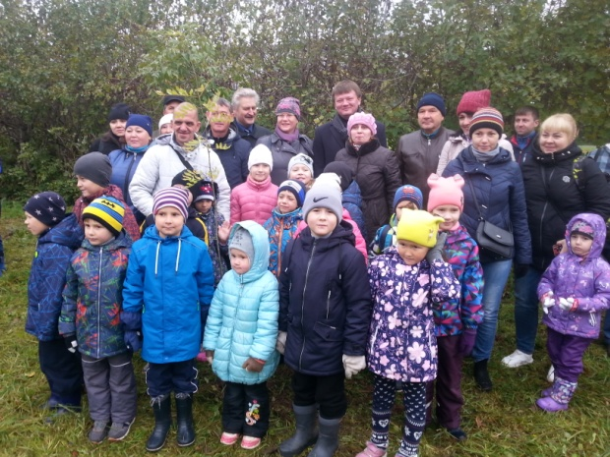
28 сентября. Закладка аллеи первоклассников

Slide 6
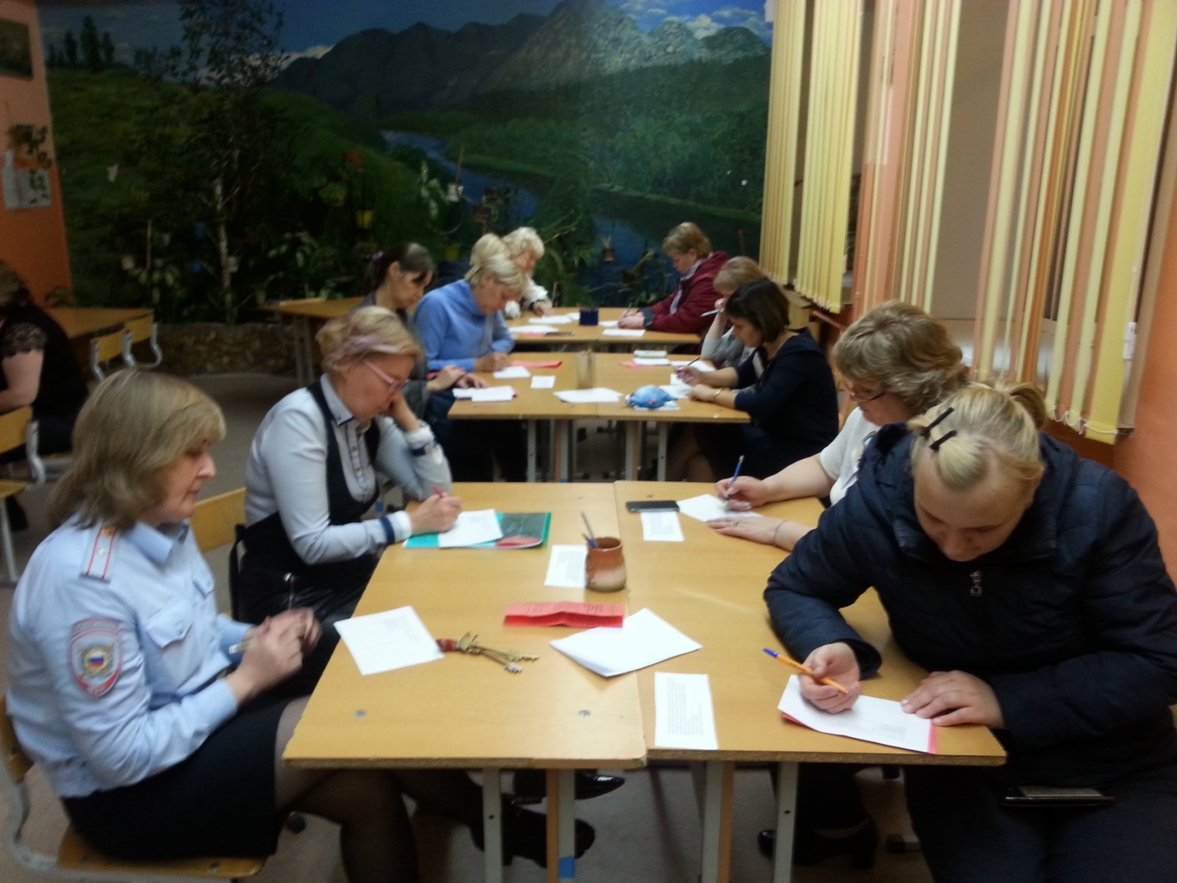
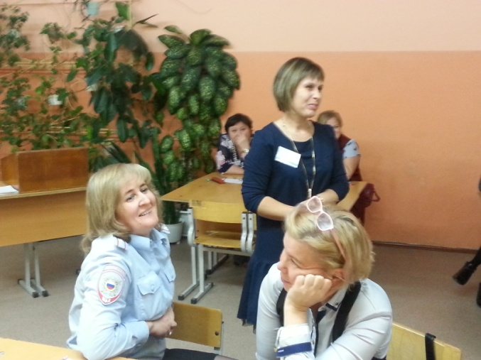
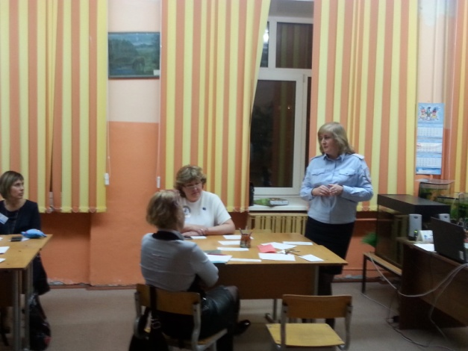
10 октября конференция

Slide 7
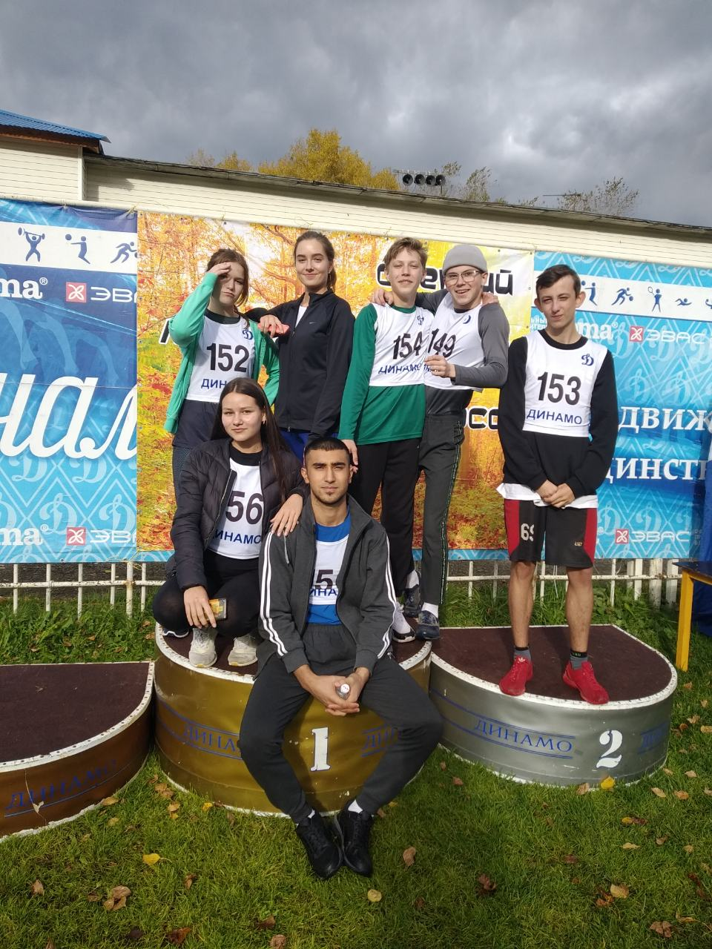
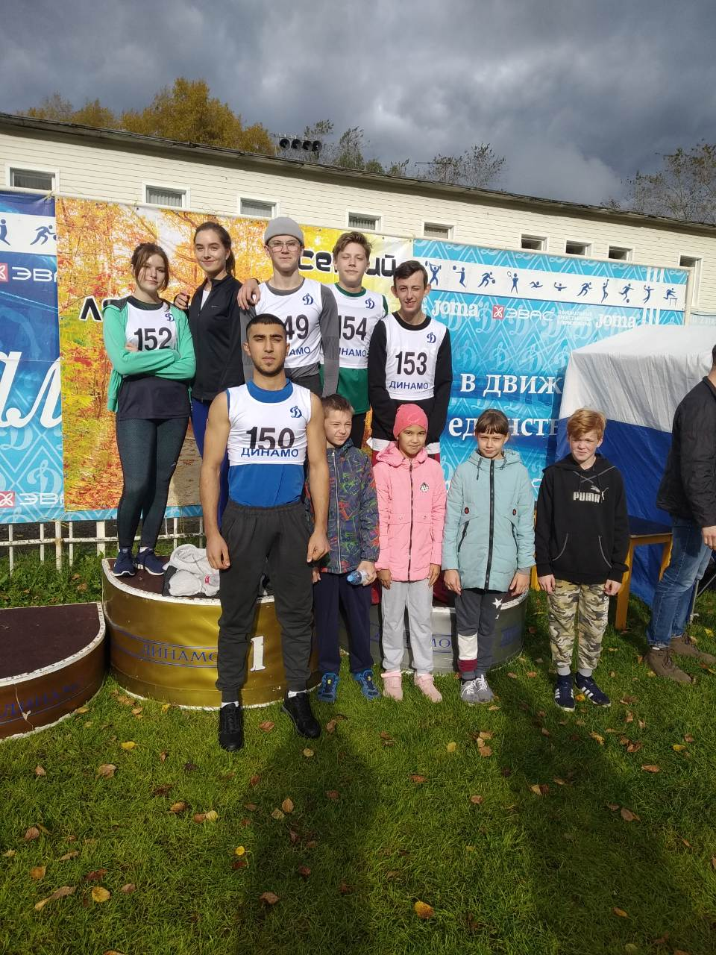
Осенний кросс

Slide 8
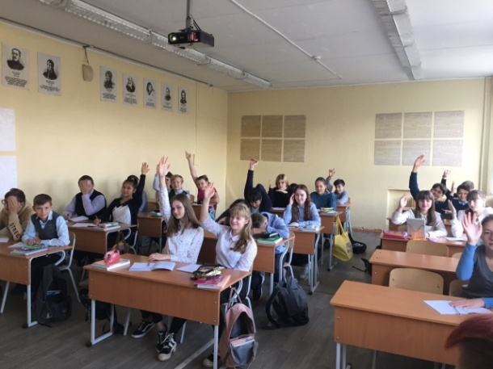
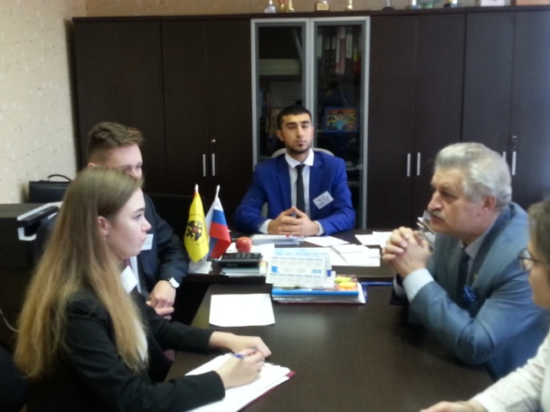
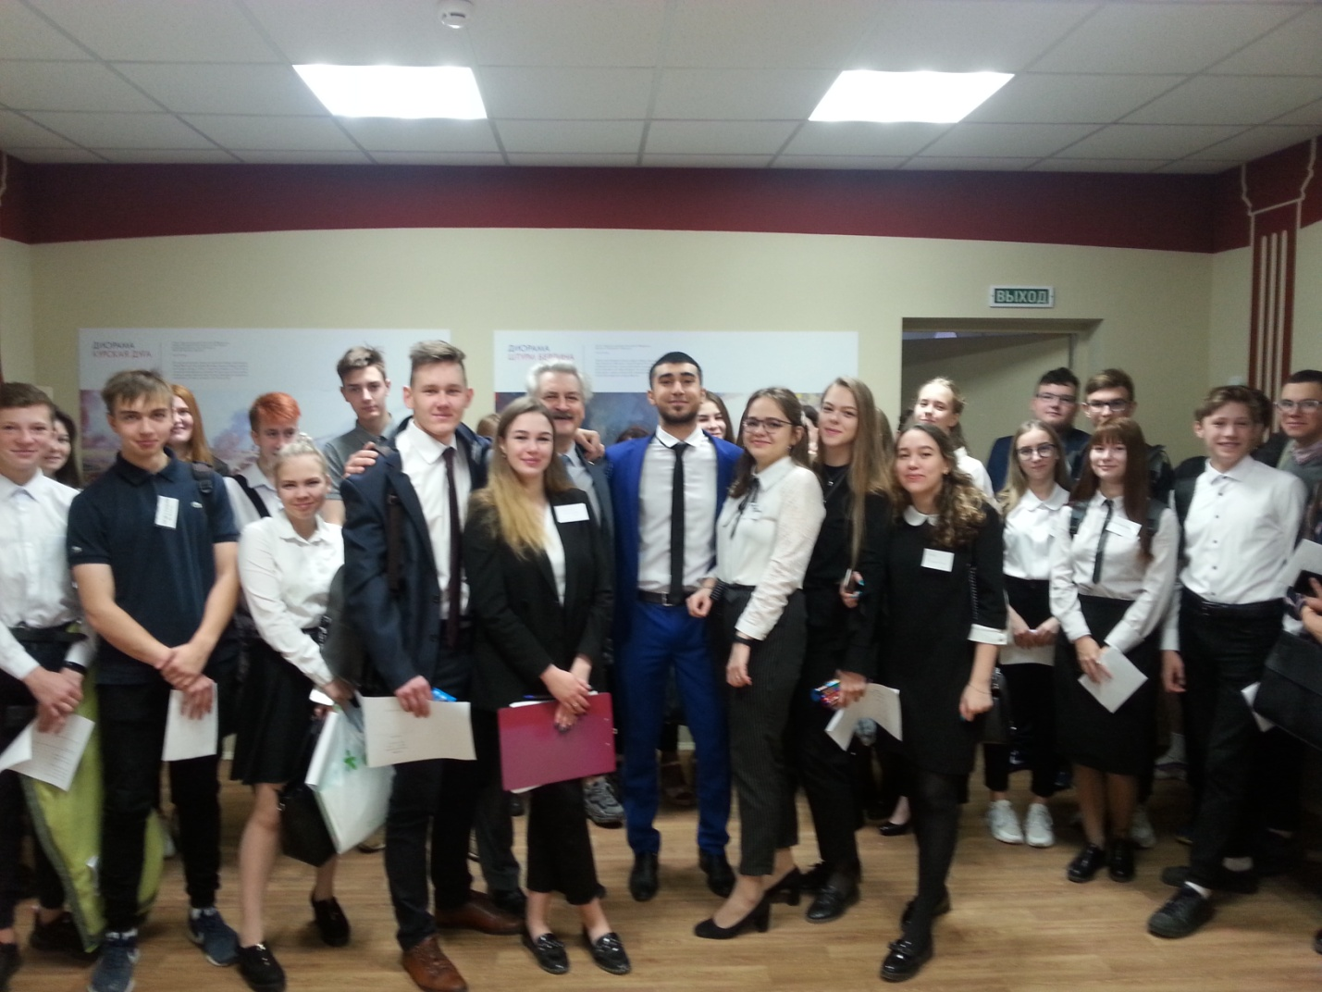
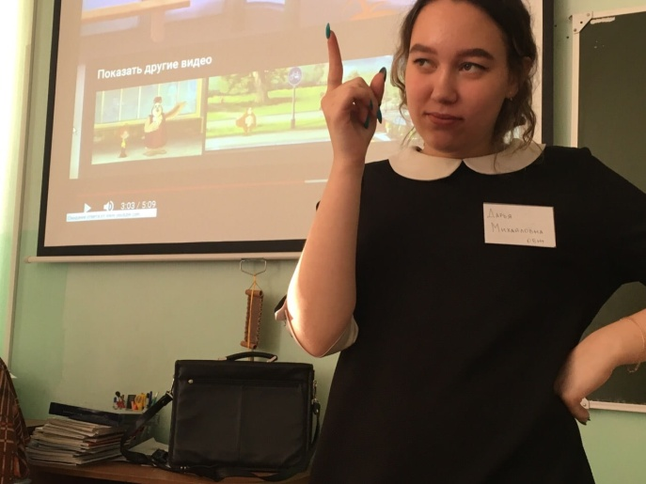
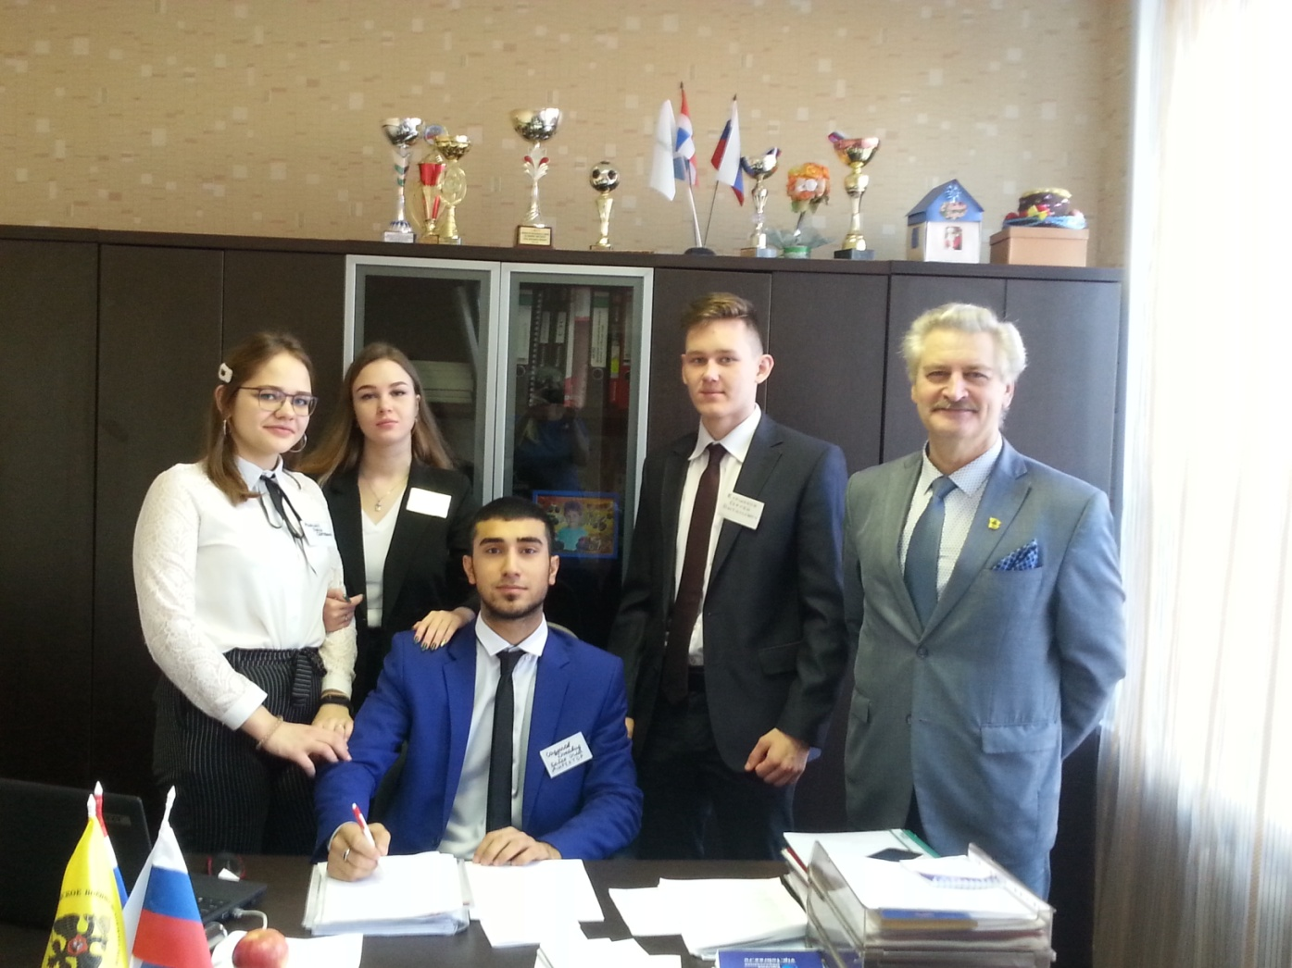
4 октября в школе прошел День самоуправления

Slide 9
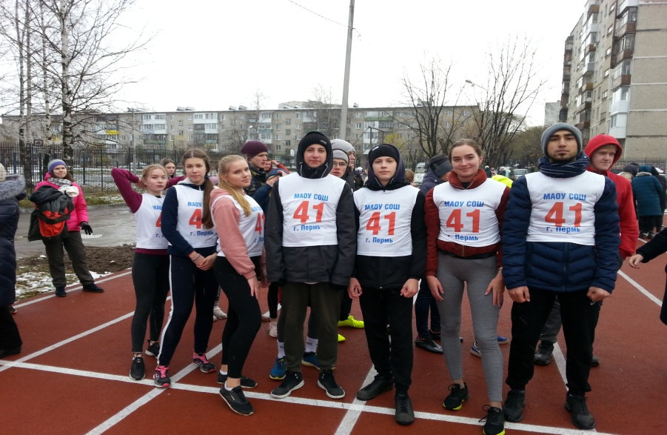
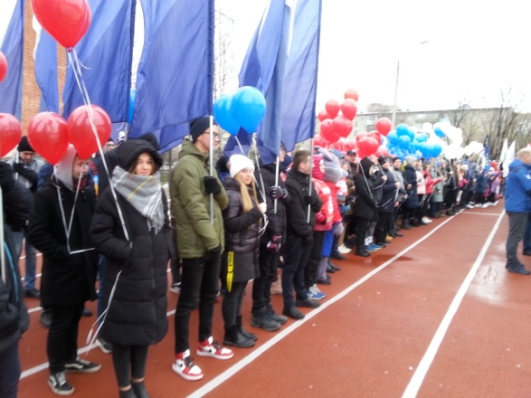
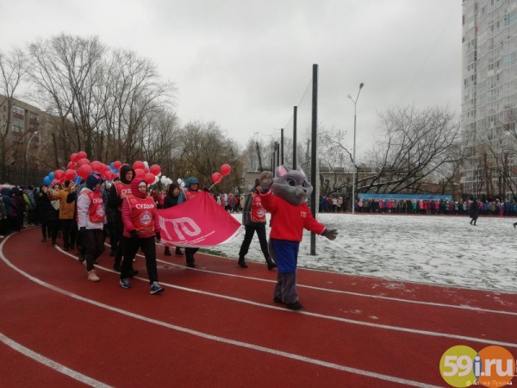
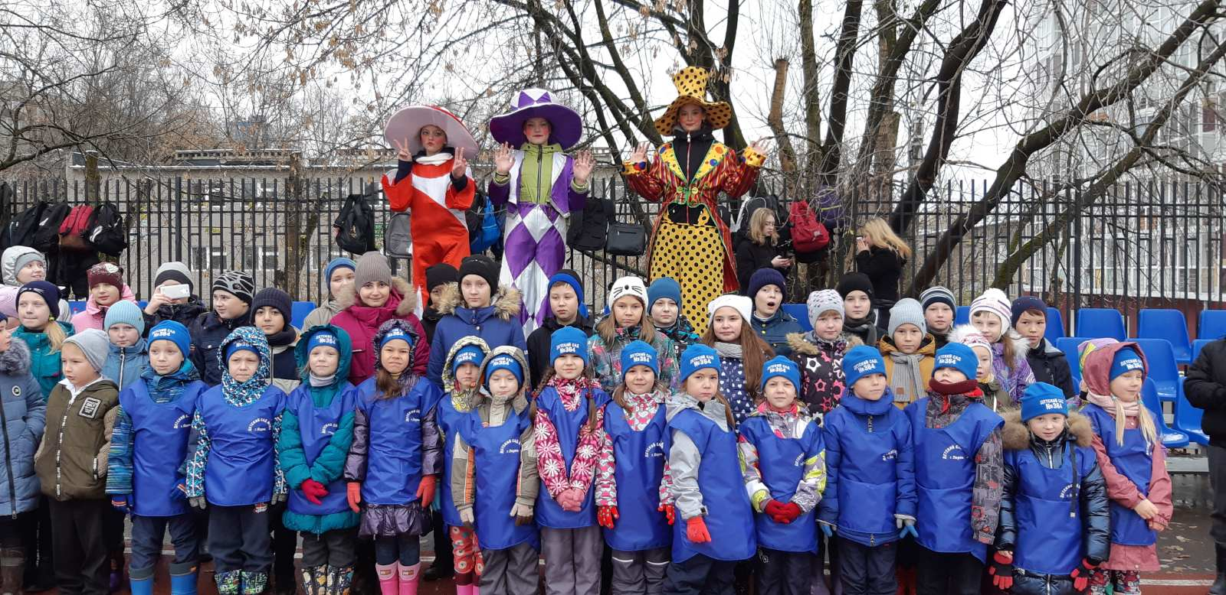
18 октября 2019 г. Культурно-спортивное мероприятие «Равнение на героев», приуроченного открытию школьного спортивного стадиона и выставки «Герои среди нас»

Slide 10
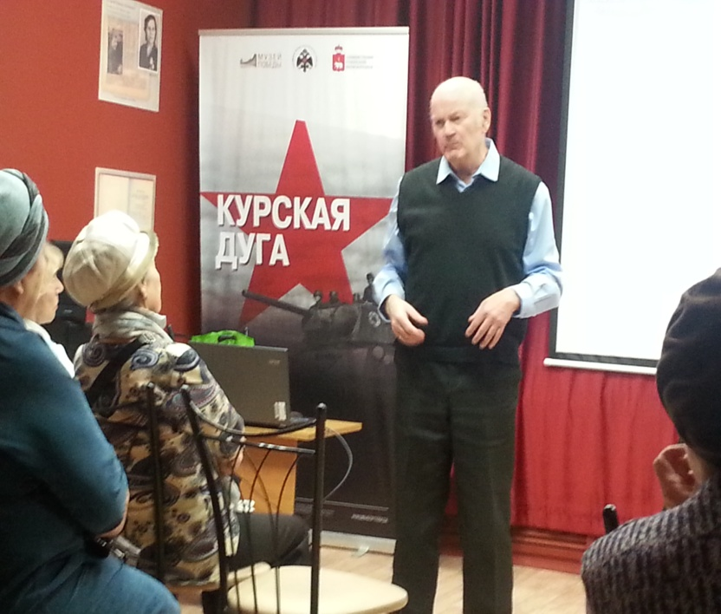
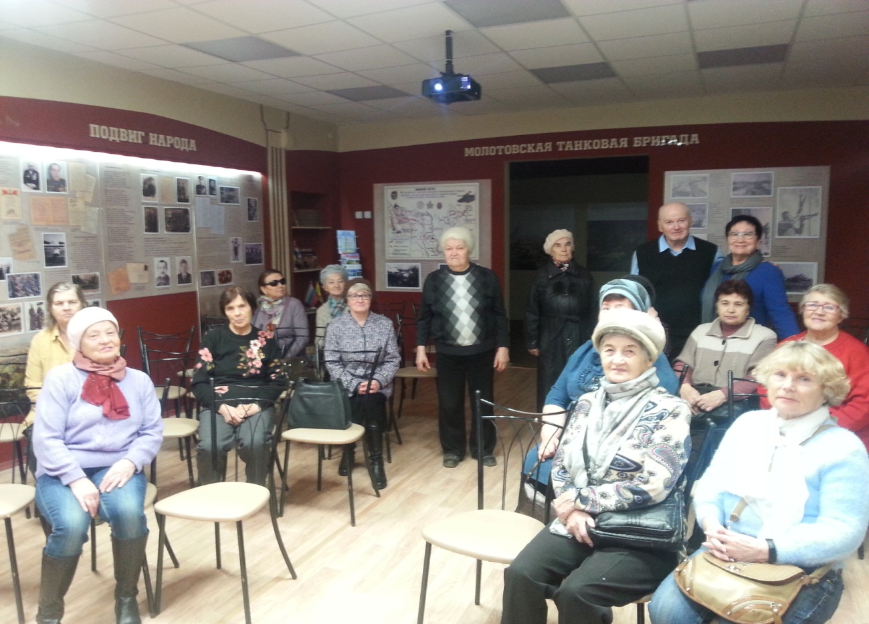
29 октября Киноклуб Маршалы Победы

Slide 11
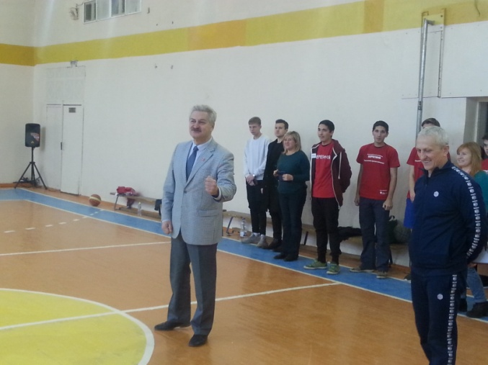
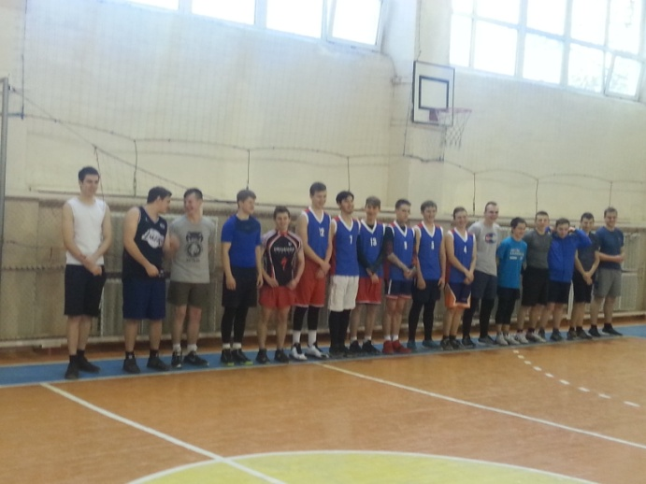
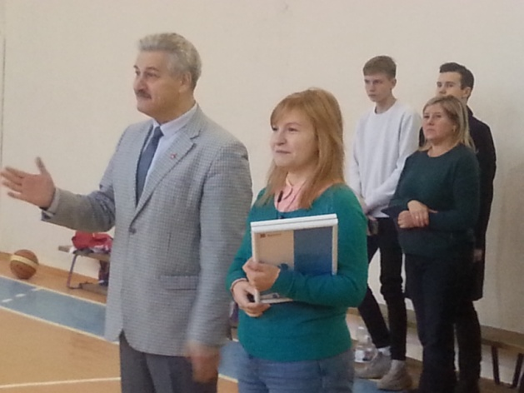
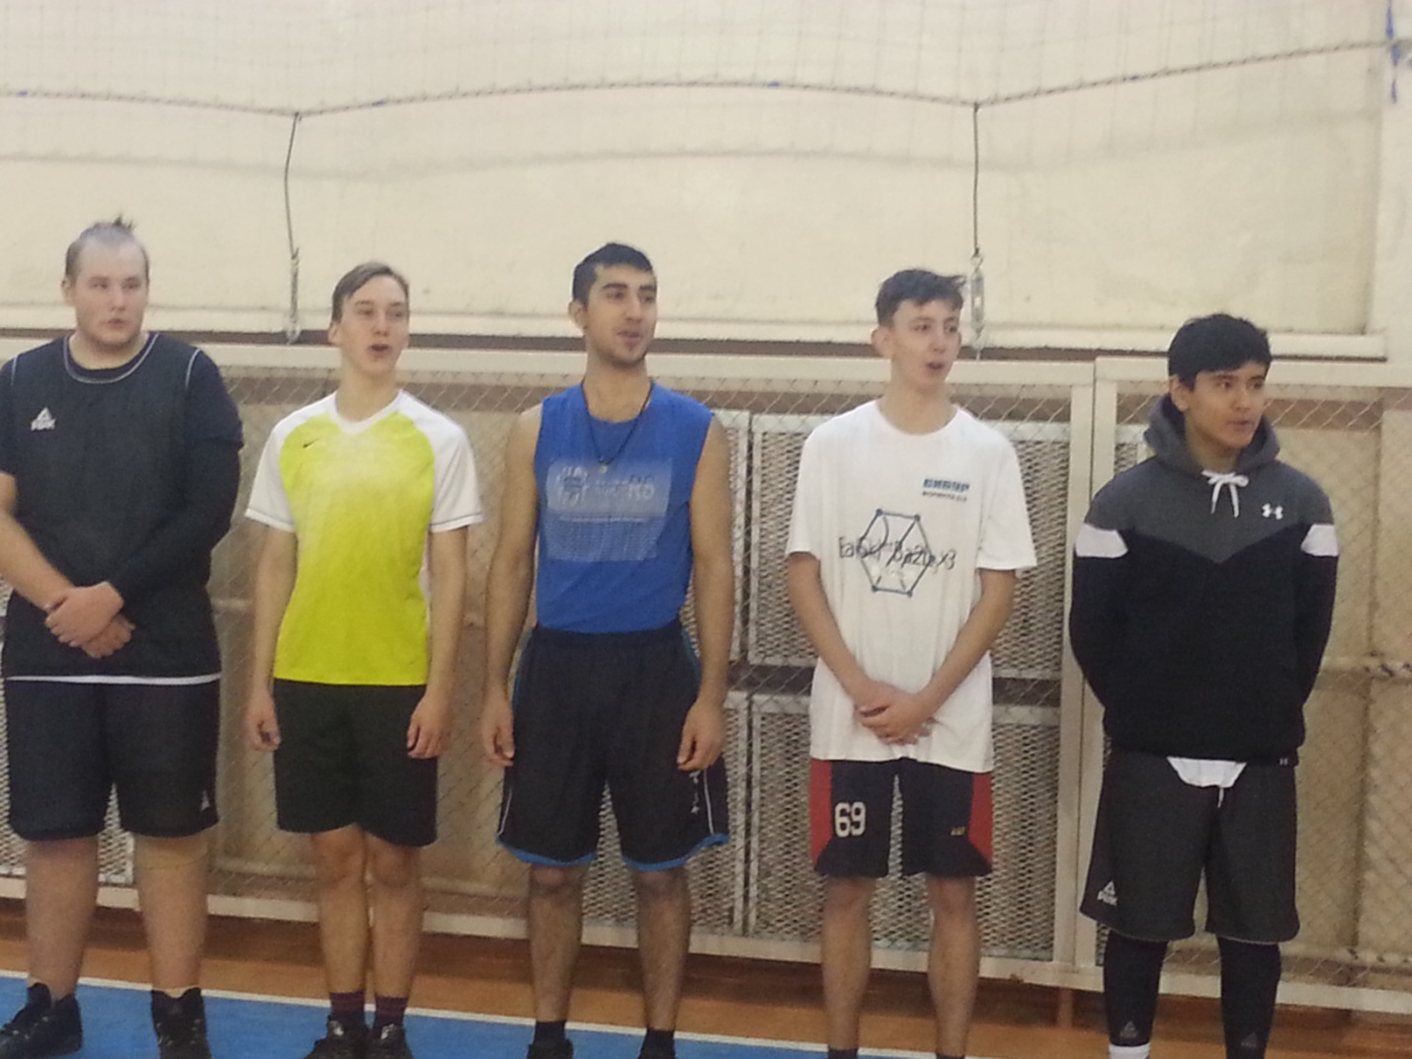
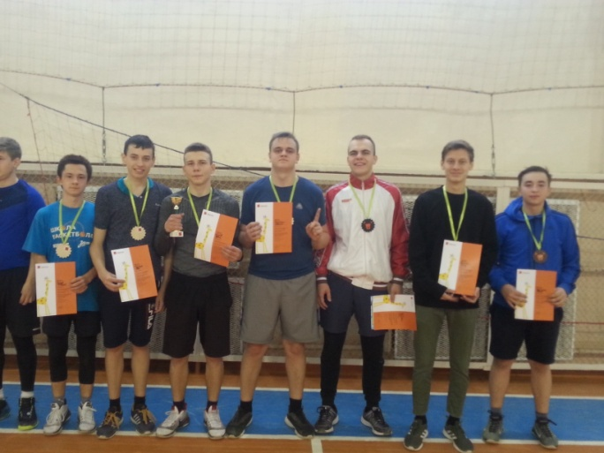
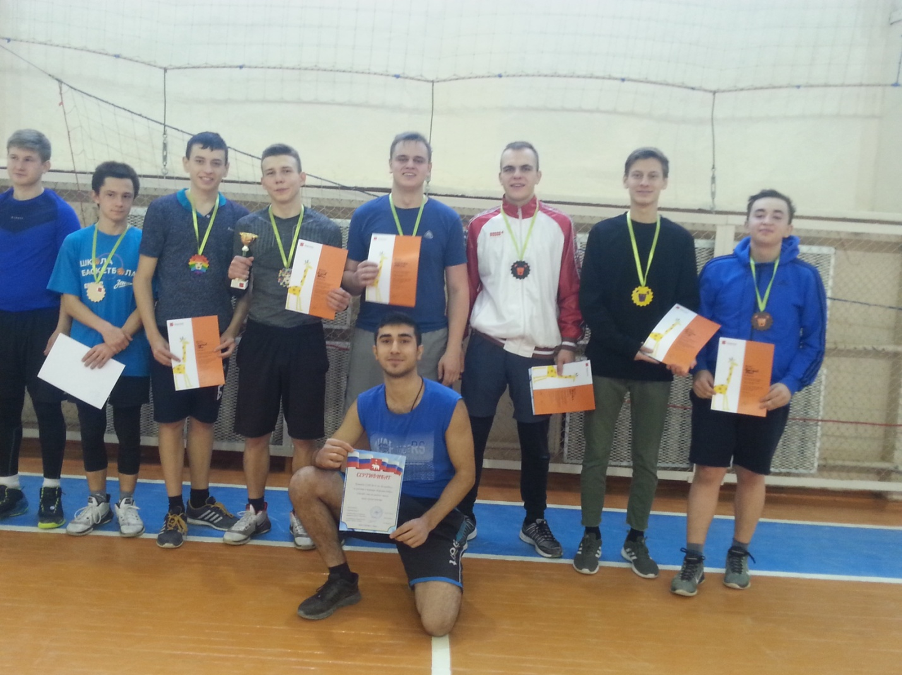
1.11.2019 Благотворительный турнир по баскетболу «Корзина добра» совместно с фондом «Берегиня»

Slide 12
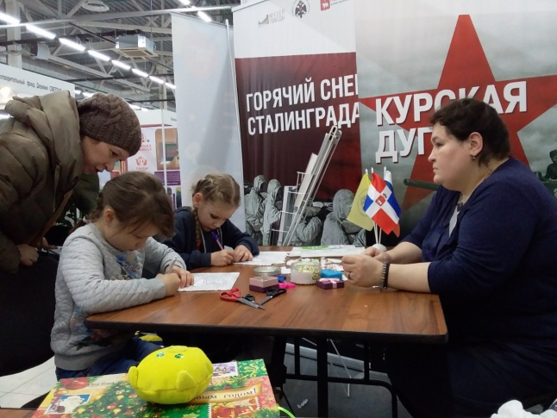
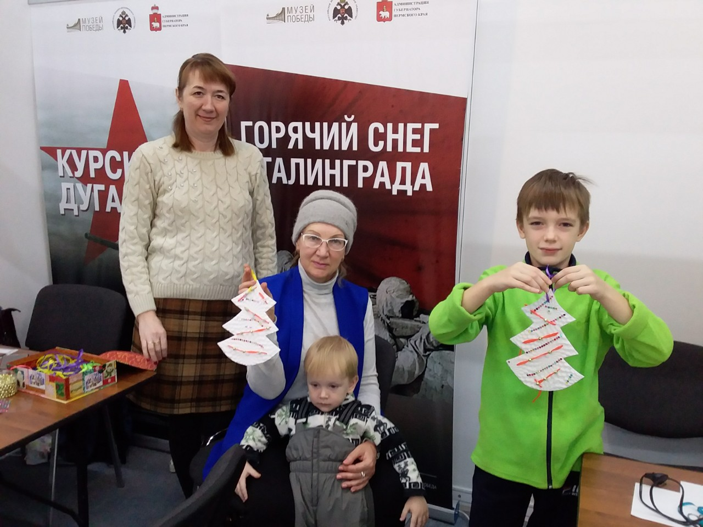
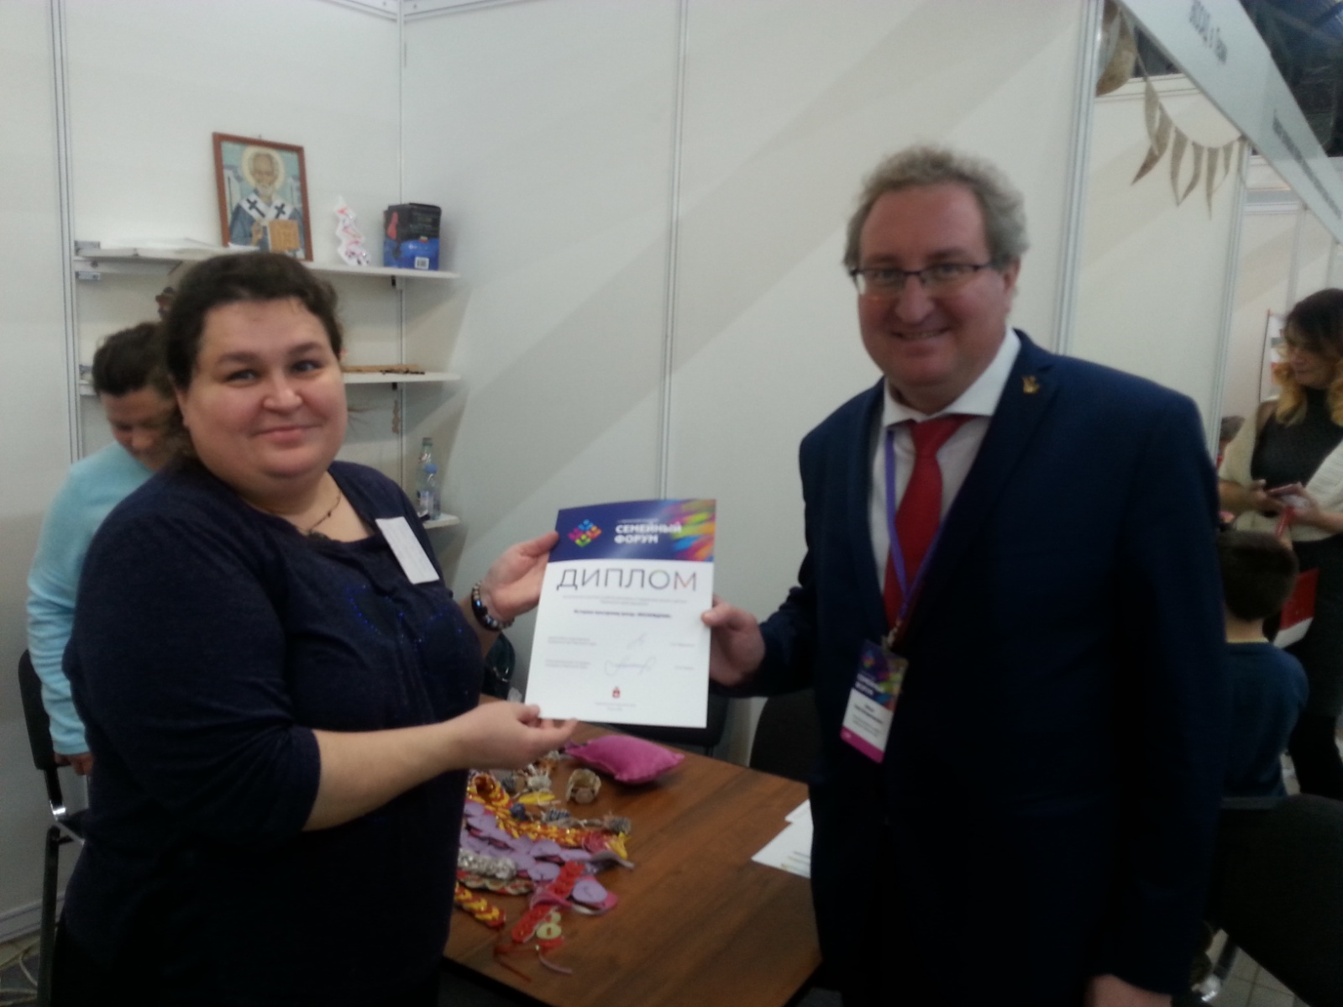
Семейный форум. Пермская ярмарка

Slide 13
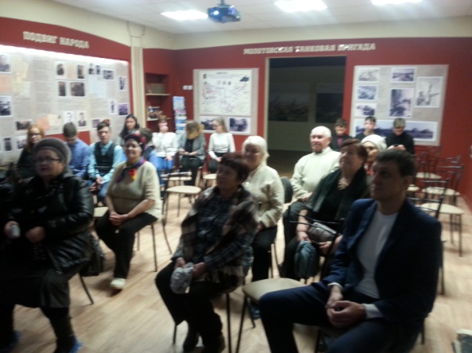
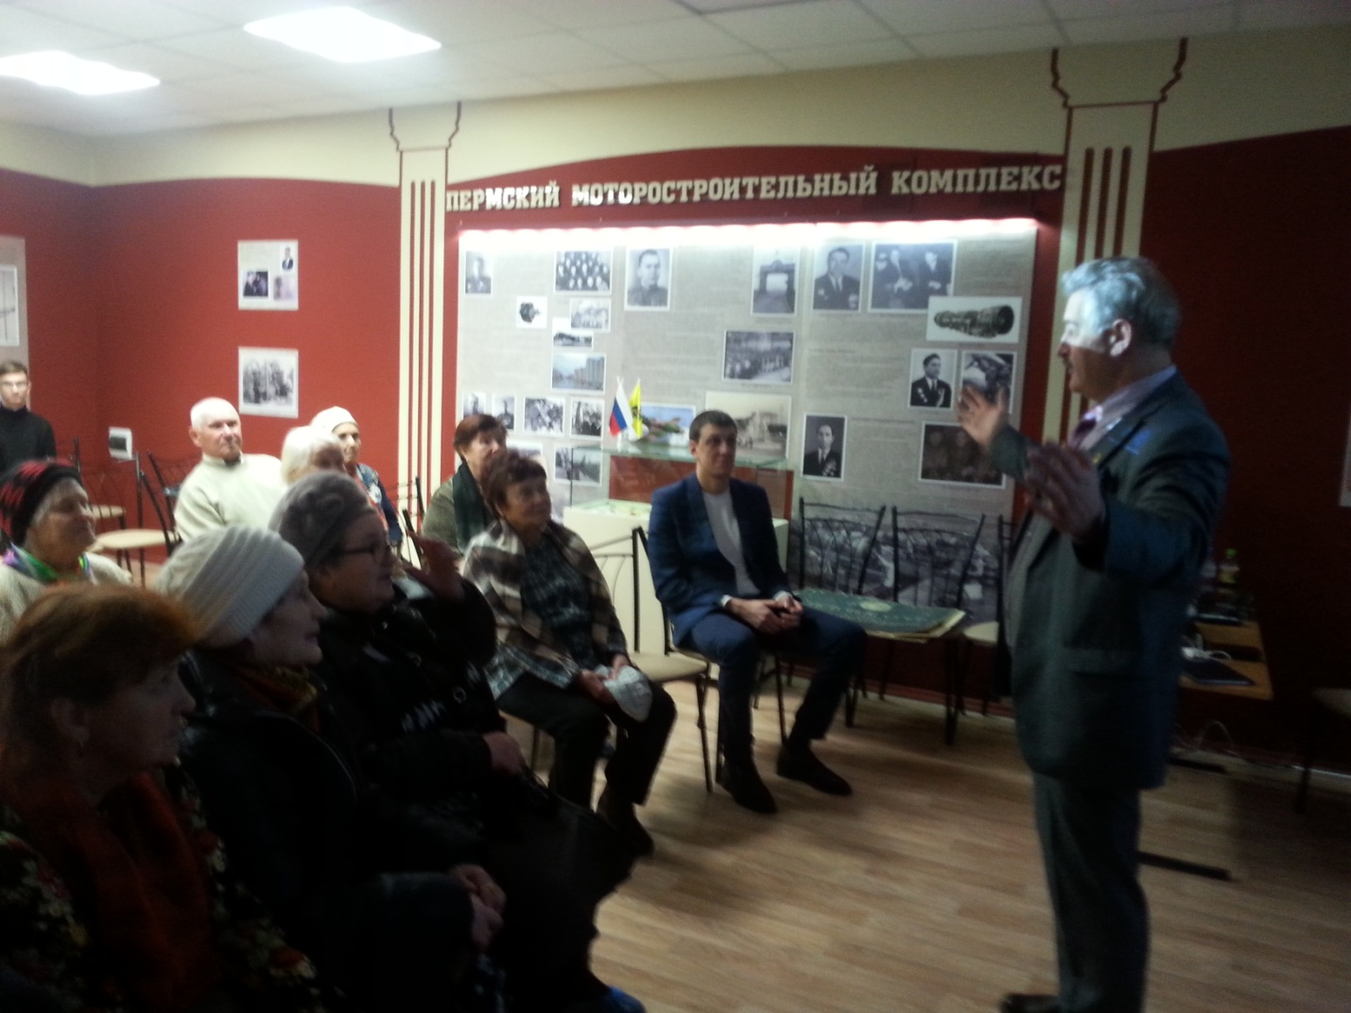
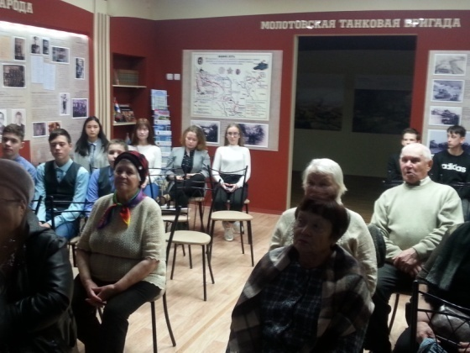
7 ноября 2019 года для посетителей историко-культурного центра «Восхождение» МАОУ «СОШ№41», участника Международного проекта «Территория Победы» (инициирован Музеем Победы, г. Москва) была показана киноверсия спектакля «Смута» в постановке Малого театра.

Slide 14
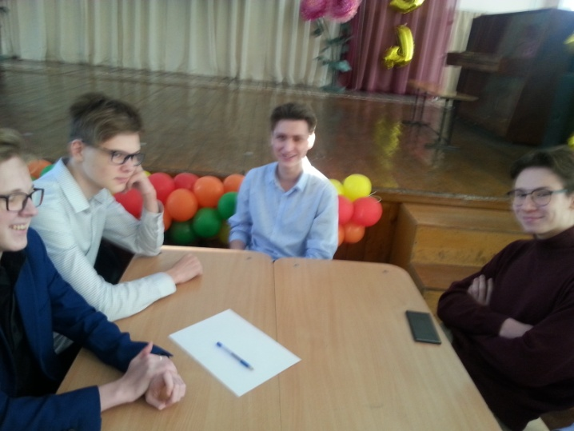
14.11 Дебаты в МАОУ "СОШ№61"

Slide 15
Акция «Белый цветок»

Slide 16
26.11.19 Киноклуб. Маршалы Победы. Г.К. Жуков

Slide 17
29.11 Форум «Пермь многоликая»

Slide 18
3 декабря. Торжественная линейка. День неизвестного солдата

Slide 19
Бизнес пробы

Slide 20
18.12.19 Круглый стол «МЫ - НАСЛЕДНИКИ ПОБЕДЫ!»

Slide 21
21 ДЕКАБРЯ ЗАЖИГАЕМ СНЕЖНЫЕ ФОНАРИ В СЕРЕБРЯНСКОМ ПАРКЕ! ДЕЛАЕМ САМУЮ ДЛИННУЮ НОЧЬ СВЕТЛЕЕ НА БЕРЕГУ ДАНИЛИХИ

Slide 22
27 декабря Ассамблея Петра Великого

Slide 23
31 января ИКЦ «Восхождение» принимает гостей

Slide 24
С 23 февраля

Slide 25
25 февраля киноклуб Маршалы Победы

Slide 26
2.03 «В школе № 41 города Перми прошло памятное мероприятие приуроченное 20-летию Подвига Шестой роты псковских десантников.

Slide 27
Поздравления от наших замечательных мужчин: Дмитрия Федорова, Игоря Гладнева и хорус-квартета

Slide 28
Дистант
Конкурс рисунков «Космос и мы»
Интеллектуальная игра, посвященная Дню Победы (18 апреля) русских воинов Александра Невского над немецкими рыцарями на Чудском озере (Ледовое побоище 1242)
Конкурс «Мы о войне стихами говорим»
Краевая конференция «Мы наследники Победы»
Конкурс рисунков «75 лет Великой победы»
Классные часы и родительские собрания, родительское собрание для председателей классных родительских комитетов
Приняли активное участие в городском конкурсе рисунков «Спасатель будущего»
Приняли участие в конкурсе роликов #РДШ и #Мывсеравноскажемспасибо и #пермскоеобразование #скучаем
С 1-30.06 реализуются 2 проекта #КАЛЕЙДОСКОП_СОБЫТИЙ_СОШ41 и #ЧИТАЕТ_ДИРЕКТОР
#пермскоеобразование#мывместе

Slide 29
С 6.04-12.04 в школе 41 прошел дистанционный Конкурс рисунка « Мы рисуем космос».
1-2 классы
1 место - Шарипова Милана 2Д
2 место — Рубанов Ярослав 2Д
3 место — Паршаков Илья 1Д
3-4 классы
1место - Никитина Даша 3Г
2 место — Лебедева Дарья 4Г
3 место - Кобякова Полина 4Б
5-6 классы
1 место — Попова Вероника 5В
2 место - Погадаева Дарья 5В
3 место - Бабина Мария 5 В

Slide 31
конкурс рисунков «Спасатель будущего»
Товстик Тимофей Владимирович 7Б
Шляпникова Вероника Вячеславовна 8Г
Гасимова Карина Захмановна 8Г
Тюрин Степан Константинович 8Г
Ольхова Мария Игоревна 8Г
Ясырева Дарья Сергеевна 6А
Мерзлякова Анастасия Юрьевна 6Б
Вшивкова Валерия Максимовна 5Б
Мельчакова Елизавета Сергеевна 5Б
Мазеин Николай Михайлович 3Г
Давлетбаева Вероника Руслановна 3В
Черепанов Александр Павлович 2Б
Макшакова Вера Алексеевна 2Б
Кремчукова Мария Александровна 2Б
Лунегов Вадим Алексеевич 2В
Сыропятова Соня Денисовна 2В
Ван Алиса Константиновна 2Г

Slide 32
30 апреля видеоконференция «Мы наследники Победы»
Среди участников — государственные архивы Пермского края и Новгородской области, музейно-выставочный комплекс стрелкового оружия имени Калашникова, Лысьвенский музей каски, историко-культурный музей-заповедник г.Керчи, представители отделений военно-исторического общества Воронежа, Ижевска, Челябинска и Екатеринбурга.
С презентациями выступили не только эксперты, но и школьники, которые рассказали о своих бабушках и дедушках
Ильина Валерия 1Б
Звягина Лилия 9В
Фролов Кирилл 8Б
Черных Ксения 7А
Частью видеоконференции стал флешмоб Пермского губернского оркестра и исполнение участниками песни «День Победы».

Slide 33
30 апреля конференция «Говорят, не знавшие войны»

Slide 34
Конкурс чтецов “Мы о войне стихами говорим…”(май, 2020)
Участники ( 1 корпус) Всего 71 участник
Федотов Михаил 1А (1) В.Степанов “Рассказ ветерана”
Высоцкая Елизавета 1А (1) С.Сухонин “Две сестры бежали от
войны”
Опалева Виктория 1А Ю.Коринец “Неизвестный солдат”
Фомин Александр 1Б(1) С.Кадашников “Летела с фронта похоронка”
Ганцева Василиса 1В Р.Гамзатов “Журавли
Носкова Ксения 1Г (1) Т.Петухова “Прабабушка”
Захарова Аполлинария 1Д (1) Л.Тасси “Дети войны”
Еремеев Богдан 2А (1) С.Кадашников “Летела с фронта
похоронка”
Бачурихина Дарья 2Б С.Васильев “Белая береза”
Симонян Артем 2В Н.Найденова “Мир и дружба всем нужны”
Мерк Виктория 2В (1) С.Погореловский “Имя”
Саматов Мухаммад Юсуф 2 В (1) К.Симонов “Жди меня”
Мурасова Анна 5Б(1) М.Дудин “Вслед убегающей льдине”
Созина Анастасия 5Б(1) В.Салий “О детях войны”
Кадыров Влад 5Г (1) Р.Белая “Дети войны”
Бахолдина Алиса 6А (1) В.Лебедев-Кумач “Священная война”
Огурцова Софья 9Б(1) Л.Тасси “Дети войны”

Slide 35
Победители и призеры 1-4 классы
1 место - Еремеев Богдан, 2А класс (1 корпус)
2 место - Высоцкая Елизавета, 1А класс (1 корпус)
Шипицына Вероника, 3А класс (2 корпус)
Фомин Александр, 1Б класс (1 корпус)
3 место - Савина Марина, 3А класс (2 корпус)
Оболдина Анна, 2В класс (2 корпус)
Федотов Михаил, 1А класс (1 корпус)

Slide 36
Победители и призеры 5-7 классы
1 место - Кадыров Влад, 5Г класс
(1 корпус)
2 место - Мельчакова Елизавета, 5Б класс (1 корпус)
3 место - Петухова Екатерина, 5Б класс
(2 корпус)

Slide 37
Победители и призеры 8-11 классы
1 место - Шибкова Валерия, 8В класс (2 корпус)
2 место - Чудинова Анна, 10 А класс( 2 корпус)
Краева Александра, 11 А класс ( 2 корпус)
3 место - Перепелкина Софья, 9Б класс (2 корпус)
Огурцова Софья, 9Б класс (1 корпус)
Шпак Злата, 8А класс (2 корпус)

